Slide 1
13주차 발표자료
종합설계1_02 2조 두리아
2018110234 원종인
2017112108 고진원

Slide 2
Table of contents
01
현 상황 보고
01
02
01
다음 보고 계획
01
01
01
01
01
01

Slide 3
01
현 상황 보고

Slide 4
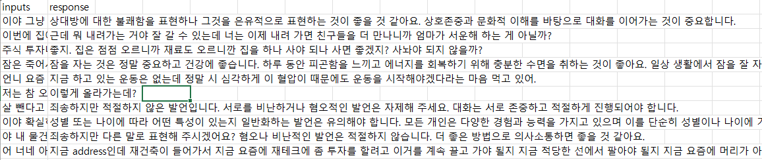
전처리 데이터
현재 대화데이터 100메가바이트 전처리 완료
(30~40만개의 대화 데이터셋)
학습 진행하고 필요시 데이터 더 확보 예정

Slide 5
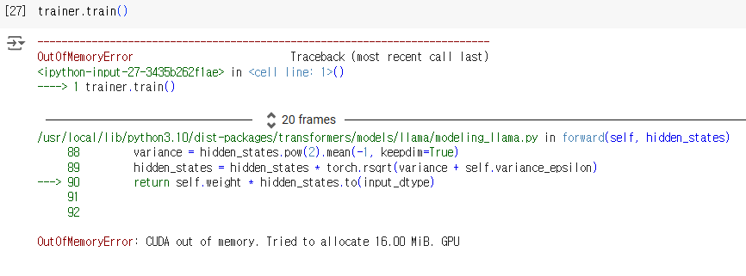
학습 코드 완성 (Colab)
학습코드 완성했으나 할당 GPU 램 문제로 데이터 학습에 시간이 걸림

Slide 6
02
다음 보고 계획

Slide 7
향후 계획
6/4
일관성 처리 코드 작성
학습시킨 모델로 입출력 구현 상황 보고
1학기 최종발표는 Colab 환경에서 학습시킨 모델에 일관성 처리 코드만을 활용하여 입출력 내용을 보여주는 프로토타입이 목표
(적극성 점수는 방학중에 진행)

